Slide 1

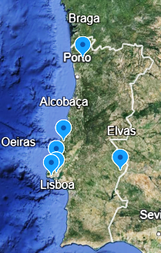
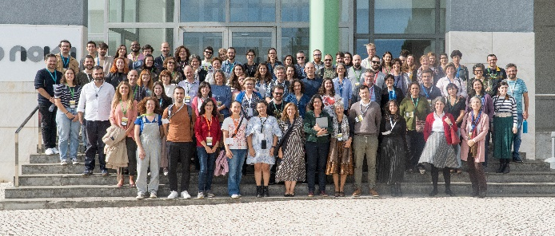
Comunicar Unidades de I&D:
unir a comunicação interna e externa
Inês Zêzere, ITQB NOVA
Como difere de comunicar Unidades orgânicas?
Como ultrapassar distâncias?
Comunicação aberta / rápida
Mailing list
Reunião anual
Comunicação de projeto ≠ Comunicação de instituição
Visão/Missão/Objetivos comuns
Evitar comunicação institucional
Como manter sinergias com Unidades Orgânicas?
Comunicação com gabinetes das instituições
Preparação de comunicados
Eventos conjuntos
A equipa
A localização
Notes:
A Green-it Biorecursos para a Sustentabilidade é uma Unidade de I&D focada em ciência de plantas, com objetivo de contribuir para a segurança alimentar e recursos adequados para uma população em crescimento. A Unidade é constituída por investigadores do ITQB, IGC, iBET, INIAV, INSA e (mais recentemente) InPP, distribuindo-se por Oeiras, Lisboa, Dois Portos, Elvas, Alcobaça e Braga.
A comunicação de unidades de I&D como esta difere da comunicação de unidades orgânicas, pois não estamos a promover um único instituto e as suas pessoas, mas sim um conjunto diversificado de investigadores, a sua atividade e as suas conquistas. Nesse sentido, a abordagem comunicacional aproxima-se mais à comunicação de grandes projetos. É crucial transmitir a ideia de trabalho colaborativo em prol de um objetivo comum, e evitar comunicação institucional.
Considerando a dispersão geográfica, é essencial designar uma pessoa como ponto principal de contacto (conhecida por todos e a cujos e-mails e cara se dá atenção). Isso facilita uma comunicação aberta e ágil, promovendo o estabelecimento de relações de confiança com os investigadores. Além disso, no caso da Green-it, a mailing list é uma ferramenta fulcral para garantir que todos tenham acesso à mesma informação e se sintam representados no material divulgado.
A reunião anual da unidade desempenha um papel crucial ao proporcionar um espaço de networking e de participação ativa para todos os investigadores, desde PIs a estudantes. Este evento promove o envolvimento de todos no projeto da unidade e fortalece os laços dentro da equipa.
Dada a natureza interinstitucional da equipa de investigação, é vital manter sinergias com os gabinetes de comunicação das unidades orgânicas envolvidas. Estas parcerias são especialmente importantes na preparação de comunicados de imprensa, que tendem a ter maior alcance quando divulgados pelas unidades orgânicas, e na organização de eventos, visando facilitar a logística e maximizar o impacto das iniciativas de comunicação.
Considerando a dispersão e a diversidade inerente à Green-it, é crucial manter uma comunicação interna eficaz para assegurar que existe uma representação externa e que esta é abrangente e fiel à Unidade.

